Slide 1
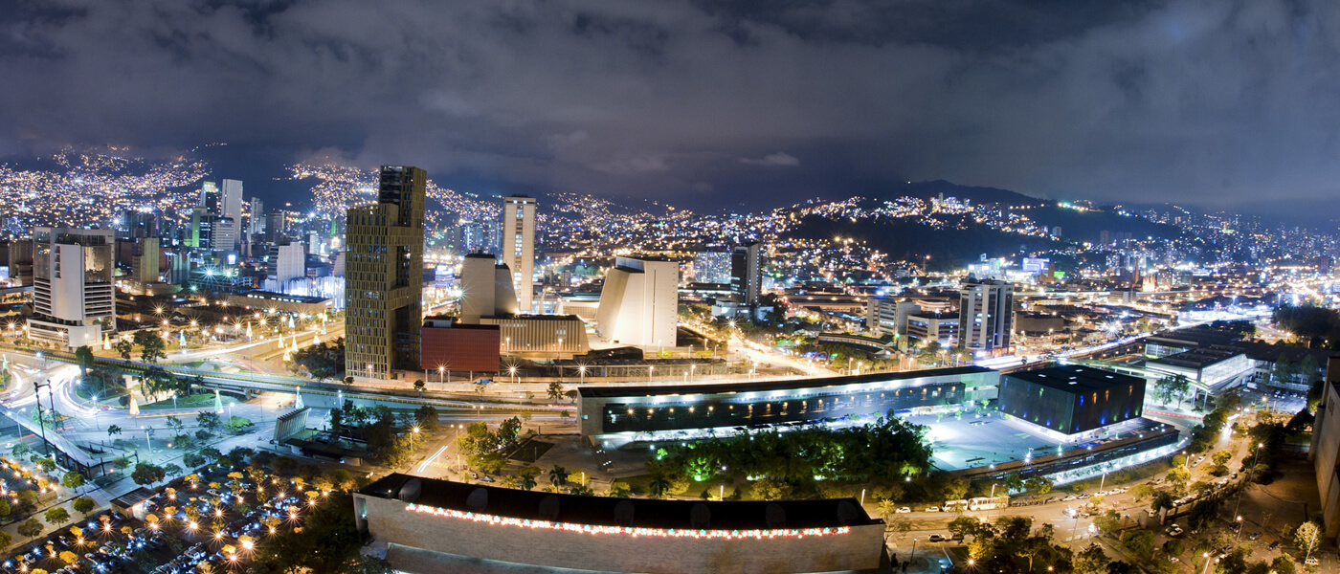
R Day Medellín
Noviembre 8 de 2019

Slide 2
24 de noviembre de 2023

Slide 3
Rday Medellín
8 November 2019

Slide 4


Rday Medellín
Noviembre 8 de 2019
https://rdaymedellin.github.io

Slide 6



Concurso diseño de LOGOTIPO
para el evento
Rdaymedellin 2019
Plazo:
13 de febrero de 2019
Enviar propuestas a:
rdaymedellin@gmail.com
Más información:
https://rdaymedellin.github.io

Slide 7
Concurso diseño de LOGOTIPO
para el evento
Rdaymedellin 2019
Plazo:
13 de febrero de 2019
Enviar propuestas a:
rdaymedellin@gmail.com
Más información:
https://rdaymedellin.github.io

Slide 8
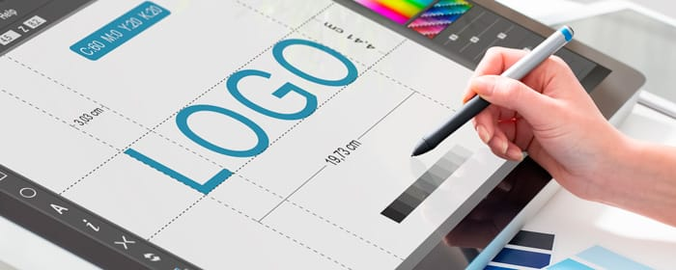
Concurso diseño de LOGOTIPO
para el evento
Rdaymedellin 2019
Plazo:
13 de febrero de 2019
Enviar propuestas a:
rdaymedellin@gmail.com
Más información:
https://rdaymedellin.github.io

Slide 9
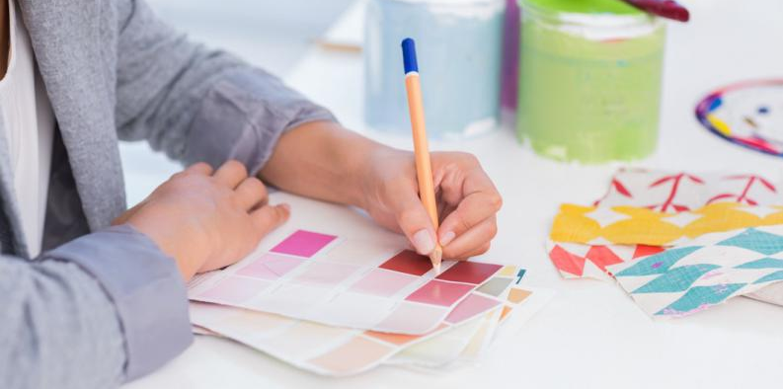
Concurso diseño de LOGOTIPO
para el evento
Rdaymedellin 2019
Plazo:
13 de febrero de 2019
Enviar propuestas a:
rdaymedellin@gmail.com
Más información:
https://rdaymedellin.github.io

Slide 10
Concurso diseño de LOGOTIPO
para el evento
Rdaymedellin 2019
Plazo:
13 de febrero de 2019
Enviar propuestas a:
rdaymedellin@gmail.com
Más información:
https://rdaymedellin.github.io

Slide 11
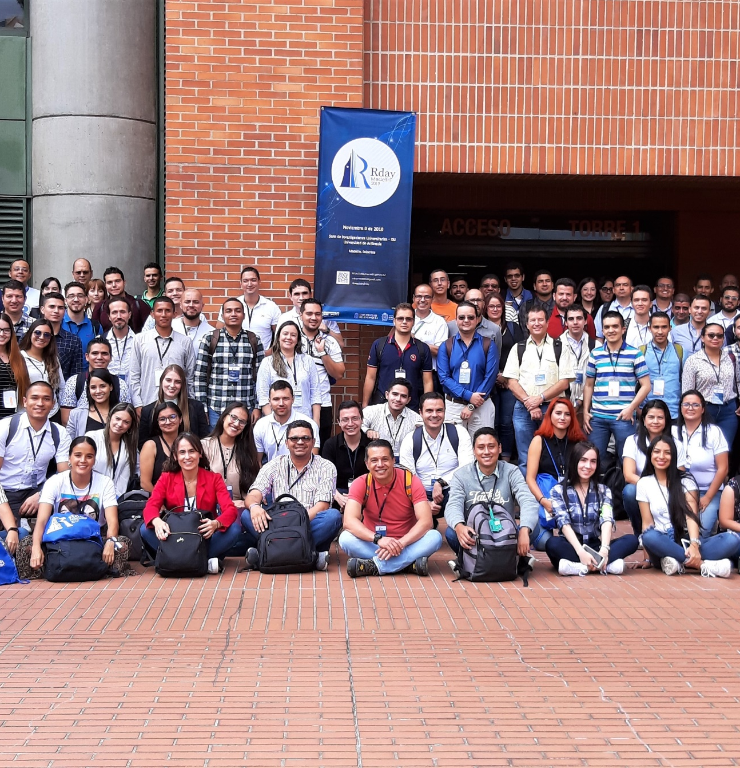
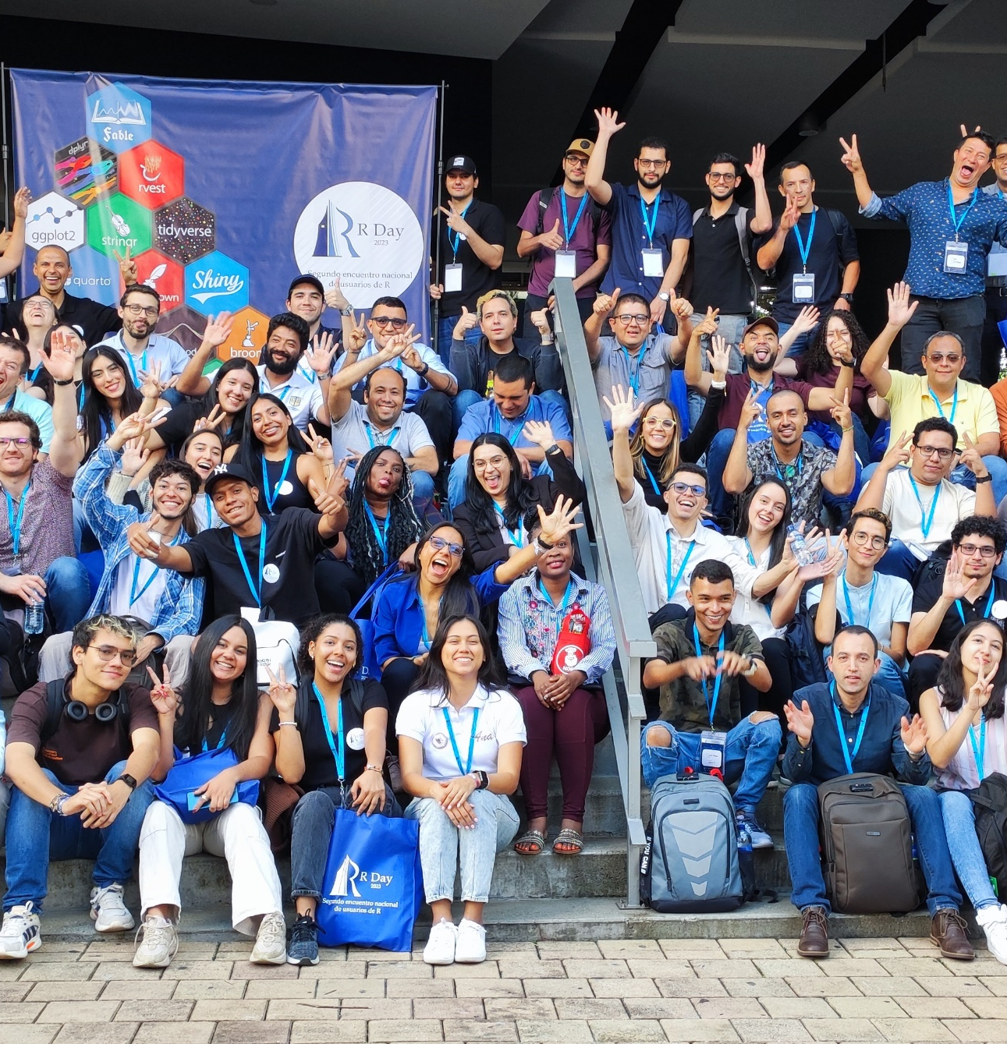
R Day 2019
R Day 2023

Slide 12


R Day 2019
R Day 2023

